Slide 1
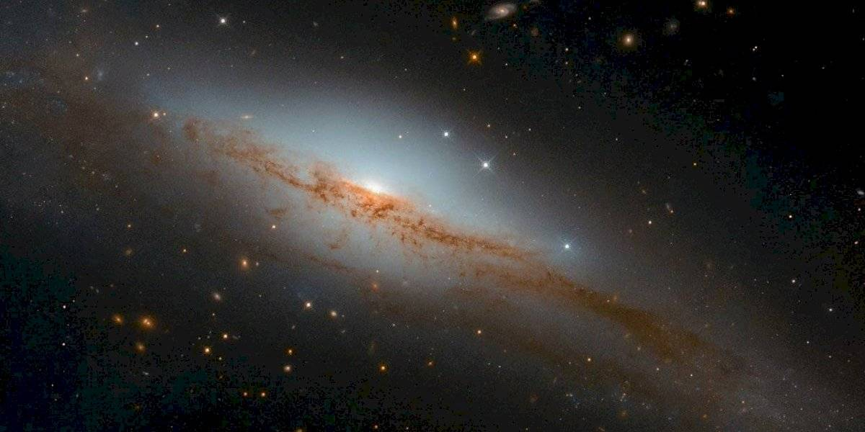

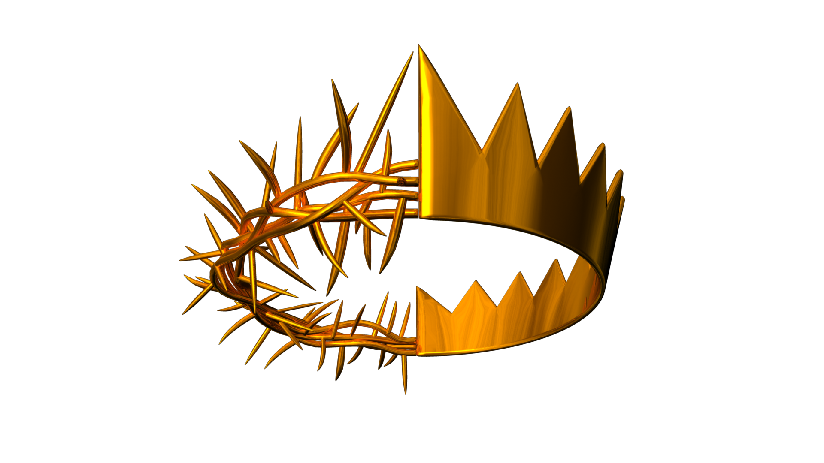

Atos de culto

Slide 2
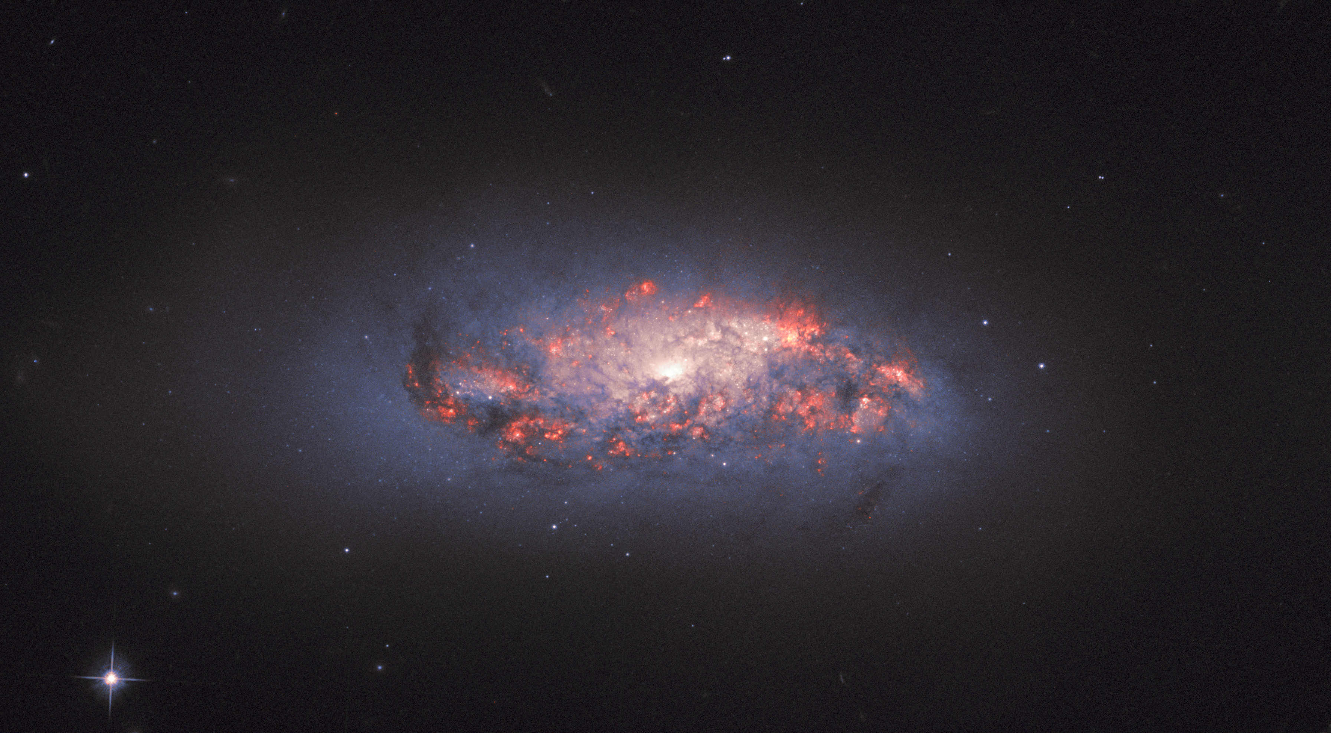
Adoração
Louvor
Gratidão
Entrega

Slide 3
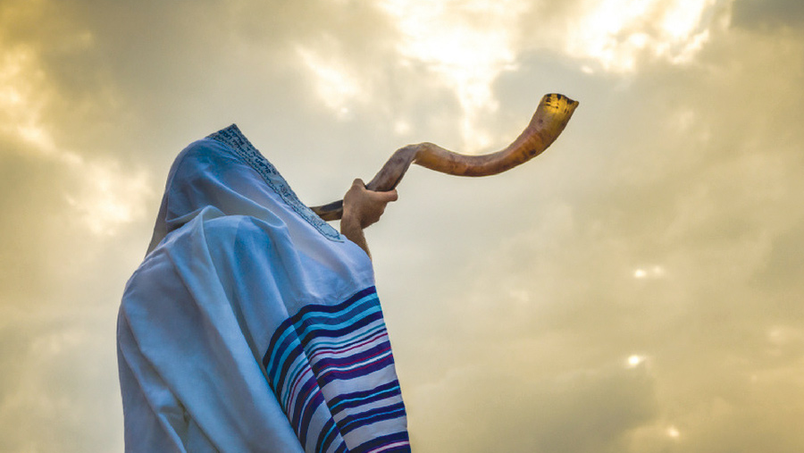
“Três vezes no ano todo o varão entre ti aparecerá perante o Senhor, teu Deus, no lugar que escolher, na festa dos pães asmos, e na festa das semanas, e na festa dos tabernáculos; porém não aparecerá vazio perante o Senhor: Cada qual dará conforme à possibilidade da sua mão, conforme à bênção que o Senhor, teu Deus, te tiver dado.”
Deuteronómio 16:16, 17

Slide 4
Para o povo de Deus, no antigo Israel, ir ao Templo três vezes no ano, significava envolver-se ativamente numa grande festa espiritual!
Esta participação implicava levar ofertas! Manifestações de reconhecimento, de gratidão, de louvor e de adoração ao Deus Eterno.
Ao prestar culto esta manhã mantenha uma visão cósmica da Salvação, mas apoie também a Igreja local, nacional e mundial, na proporção em que Deus o tem abençoado!

Slide 5
